Slide 1

Jak získávat přátele a působit na lidi​
Dale Carnegie​

Slide 2
Druhá část
ŠEST ZPŮSOBŮ, JAK SE STÁT OBLÍBENÝM
5. Kapitola – JAK ZAUJMOUT DRUHÉ
6. Kapitola - JAK SE STÁT IHNED OBLÍBENÝM

Slide 3
5. Kapitola
JAK ZAUJMOUT DRUHÉ
Příklady z praxe

Slide 4
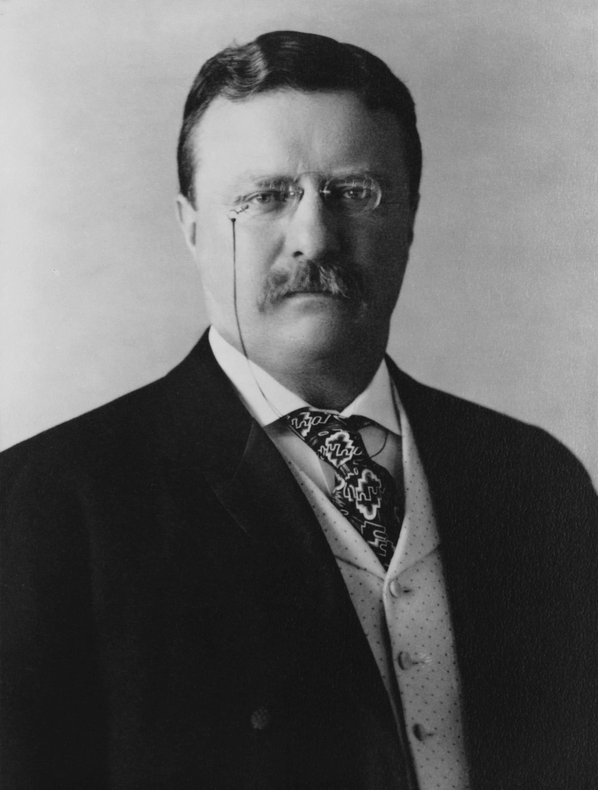
5. Kapitola – Příklady z praxe
Theodore Roosevelt
Notes:
Theodore Roosevelt - Vždy si před setkáním nastudoval zájmy svých hostů, a tím je zaujal. Dokázal se bavit s každým, ať to byl kovboj, diplomat nebo politik, protože věnoval čas pochopení jejich zájmů.

Slide 5
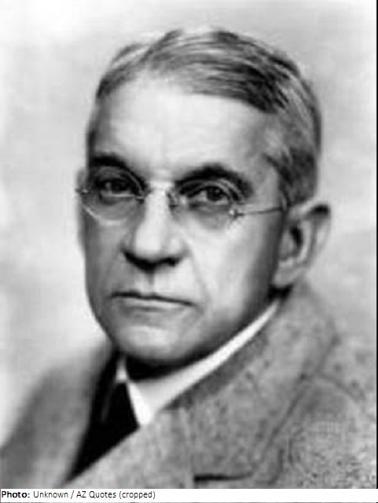
5. Kapitola – Příklady z praxe
William Lyon Phelps
Notes:
William Lyon Phelps - Už jako dítě si pamatoval muže, který s ním mluvil o lodích, přestože ho lodě osobně nezajímaly. Tento muž jen ukázal zdvořilost a zájem o to, co zaujalo chlapce.

Slide 6
5. Kapitola
Mluvte především o tom, co zajímá druhé.
Notes:
Klíčová myšlenka - Nejlepší způsob, jak si získat druhé, je mluvit o věcech, které je zajímají. Tím si získáme jejich důvěru

Slide 7
6. Kapitola
JAK SE STÁT IHNED OBLÍBENÝM
6 bodů

Slide 8
6. Kapitola
1. Projevte upřímný zájem o druhé
Notes:
Když lidem ukážeme zájem, cítí se důležití.
Příklad: Carnegie pochválil úředníkovi na postě jeho vlasy

Slide 9
6. Kapitola
2. Hledejte na lidech něco pozitivního
Notes:
Každý má něco, co stojí za pochvalu.
Pozitivní uznání zlepšuje mezilidské vztahy.

Slide 10
6. Kapitola
3. Upřímné komplimenty, ne lichocení
Notes:
Lidé chtějí slyšet opravdové uznání, ne něco co se tak tváří.
Přirozená touha cítit se důležitě.

Slide 11
6. Kapitola
4. Dávejte lidem najevo jejich hodnotu
Notes:
Všichni máme potřebu cítit svou důležitost

Slide 12
6. Kapitola
5. Buďte zdvořilí a používejte vděčnost
Notes:
Malé projevy zdvořilosti usnadňují každodenní interakce.
„Prosím“ a „děkuji“ mají větší váhu, než si myslíme.

Slide 13
6. Kapitola
6. Každý člověk nás může v něčem převyšovat
Notes:
Od každého se můžeme něco naučit, když jsme otevření.

Slide 14
6. Kapitola
„Každý člověk, kterého potkávám, mě nějakým způsobem převyšuje.“
- Ralph Waldo Emerson
Notes:
Emerson – Americký esejista a básník

Slide 15
6. Kapitola
Dopřejte druhému pocit důležitosti. A udělejte to upřímně.

Slide 16
Děkuji za pozornost

